Slide 1
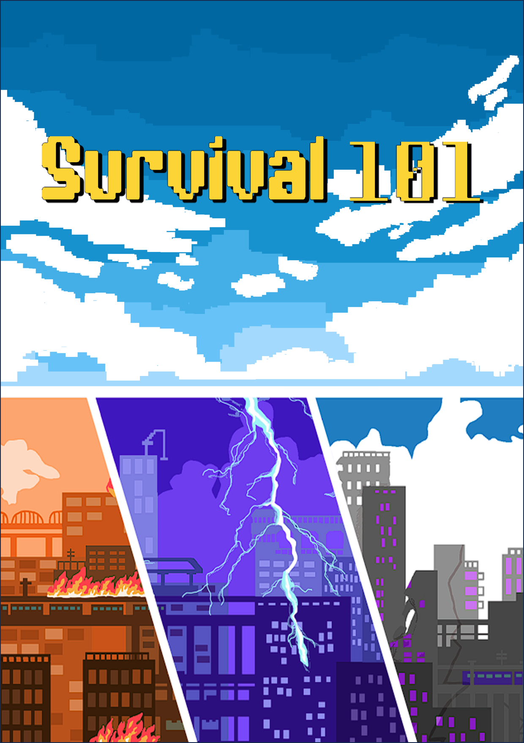

Slide 3



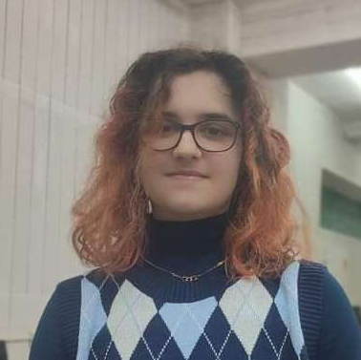









Автори
Цели
Етапи
Схема
Сложност
Реализация
Дориана Петкова, 11 клас
Биляна Бъчварова, 10 клас
Описание
Източници
Ръководители:
Таня Евтимова Тодорка Трифонова
Училище: ППМГ „Акад. Никола Обрешков“
Заключение

Slide 4
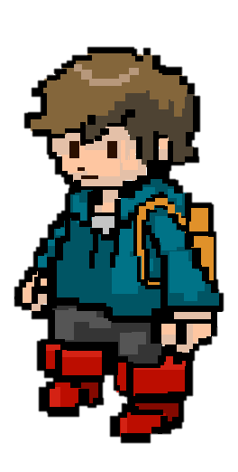

Цели
Цели
Етапи
Описание
Мотивация
Предназначение
Предимства
Схема
Сложност
Реализация
Описание
Източници
Заключение

Slide 5

Основни етапи в реализирането на проекта
Цели
Етапи
Проучване за реализирани вече подобни проекти
Проучване на средата за създаването на играта
Изработване на различните компоненти и герои
Програмиране на отделните нива
Тестване, отстраняване на грешки
Направа на подобрения за по-добро усвояване на информация
Подготвяне на документация
Представяне на проекта
Схема
Сложност
Реализация
Описание
Източници
Заключение

Slide 6
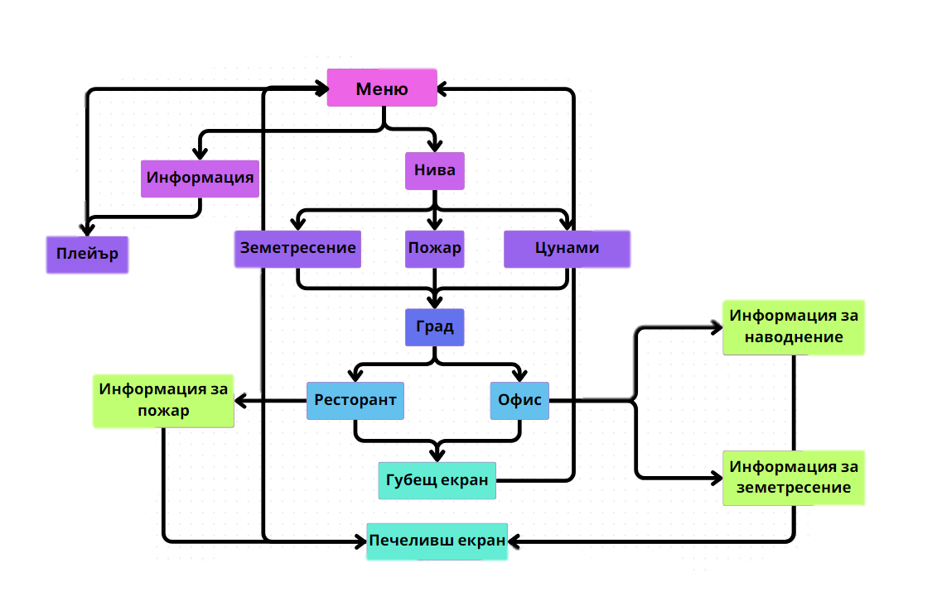
Логическа схема
Цели
Етапи
Схема
Сложност
Реализация
Описание
Източници
Заключение

Slide 7
Ниво на сложност - Проблеми и предизвикателства по време на разработката
Цели
Етапи
Запазване на координатите и последната позиция между сцените
Оразмеряване на обект с анимация
Създаване на таймер и рейтинг система
Добавяне на ефекти и аудио
Схема
Сложност
Реализация
Описание
Източници
Заключение

Slide 8






Реализация
Цели
Етапи
Схема
Сложност
Реализация
Описание
Източници
Заключение

Slide 9



Описание на приложението
Цели
Изтегля се архива на играта. Отваря се executable file и играта стартира.
Играта се затваря от главното меню, чрез натискане на бутона, намиращ се в горния десен ъгъл.
Приложението се поддържа, чрез обновяване на версиите и качването им в подходящите платформи.
Етапи
Схема
Сложност
Реализация
Описание
Източници
Изтеглете играта :
itch.io
Заключение

Slide 10

Източници
Цели
Github
Unity Forum
Етапи
Схема
2D Animation v2 Samples
Multiple Canvases and Rendering
Сложност
Youtube
Реализация
Stackoverflow
Описание
Making a timer in Unity
How To Animate Your 2D Character in Unity
Unity Documentation
Източници
Заключение

Slide 11
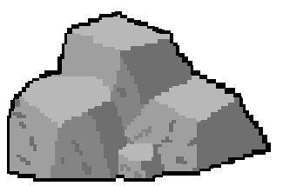

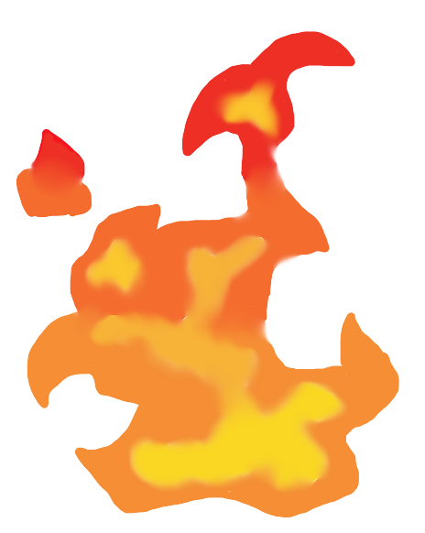
Заключение
Цели
Бъдещи подобрения:
Добавяне на нови нива на играта
Направа на обстойна карта на нивата и развиване на историите
Обновяване на различни резолюции
Качване на играта в онлайн магазини като Google Play и App Store.
Етапи
Схема
Сложност
Реализация
Описание
Източници
Заключение

Slide 12






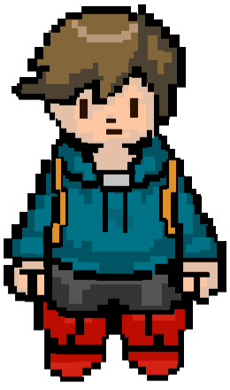
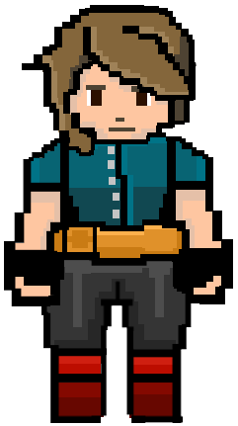



Демонстрация

Slide 13
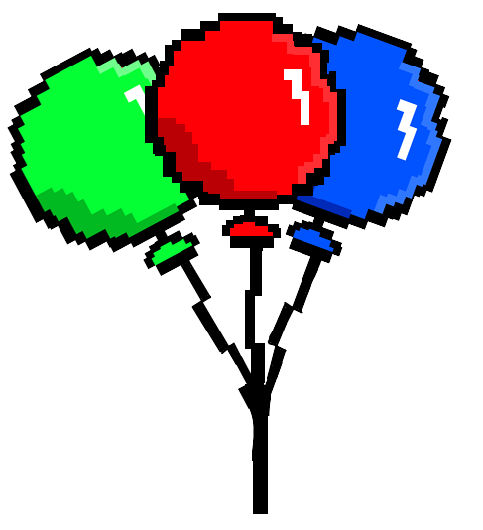
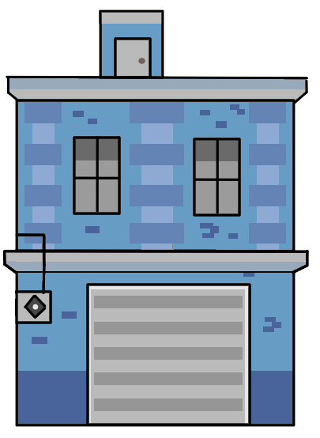




Благодарим за вниманието

